Slide 1


Juan carlos Arias Gonzalez - 2225007
Nestor Jeffrey Hernandez Ruiz - 2215108
Inteligencia Artificial 20252-B1

Slide 2
INTRODUCCIÓN
El dataset contiene información sobre diversas pistas musicales, cada una clasificada en uno de los diez géneros: 'Electrónica', 'Anime', 'Jazz', 'Alternativa', 'Country', 'Rap', 'Blues', 'Rock', 'Clásica', y 'Hip-Hop'. Las características de audio incluidas son proporcionadas por Spotify y abarcan aspectos como la acústica, bailabilidad, duración, energía, instrumentalidad, clave musical, popularidad, entre otros.

Slide 3






por qué?

Slide 4


OBJETIVO GENERAL
Desarrollar un modelo de clasificación de géneros musicales que utilice características de audio para predecir la popularidad de una pista musical con alta precisión.
OBJETIVOS ESPECÍFICOS
Evaluar la efectividad de diferentes algoritmos de machine learning en la clasificación de géneros musicales.
Identificar las características de audio más relevantes para la clasificación de géneros.
Optimizar el modelo para mejorar su rendimiento y precisión.

Slide 5


INFORMACIÓN DEL DATASET
El dataset contiene 50,000 pistas musicales, cada una etiquetada con uno de los diez géneros musicales, cuenta también con 18 columnas encargadas de obtener información de cada celda clasificando su género.
Las características de audio fueron proporcionadas por Spotify, lo que garantiza su calidad y relevancia.

Slide 6

PROCESAMIENTO DEL DATASET
Herramientas Utilizadas:
Pandas: Lo usamos para cargar, manipular y limpiar los datos de manera eficiente.
NumPy: Nos ayudó en operaciones numéricas y en la conversión de datos cuando fue necesario.
Eliminación de duplicados.
Manejo de valores nulos y atípicos.
Conversión de columnas a tipos de datos adecuados.
Conversión de datos utilizando pd.to_numeric() y df.loc[] para transformar valores a formato numérico cuando fue necesario.

Slide 7

ESTADÍSTICAS DEL DATASET
Estadísticas Descriptivas:
Calculamos medias, medianas, desviaciones estándar y otros estadísticos relevantes para cada característica.
Análisis de Correlación:
Utilizamos una matriz de correlación para identificar relaciones entre las características y el género musical
Gráficos como histogramas y diagramas de dispersión para visualizar la distribución y relaciones entre las características.

Slide 8
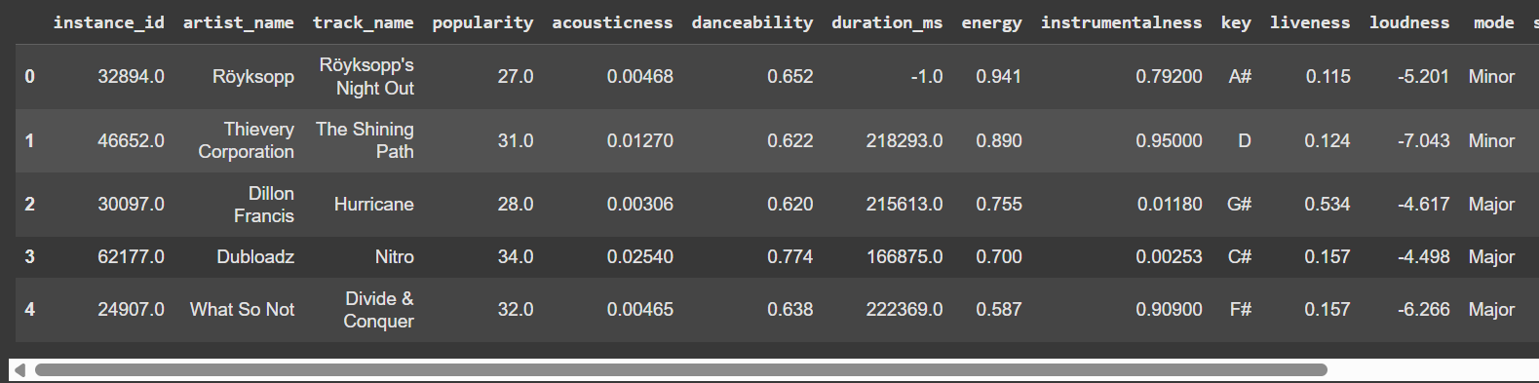
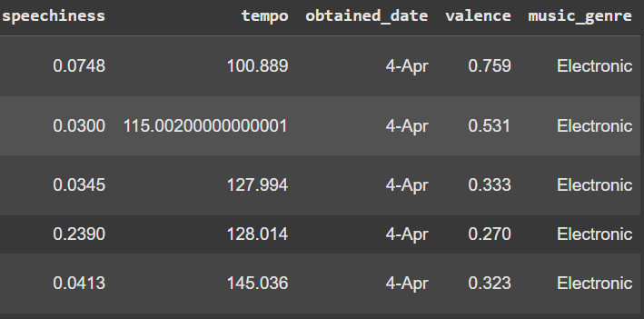
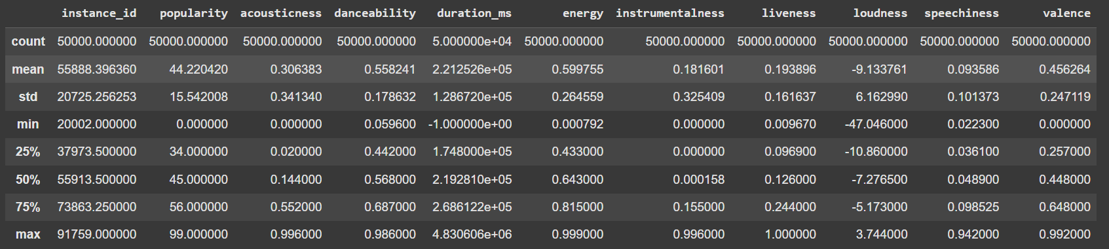

Slide 9
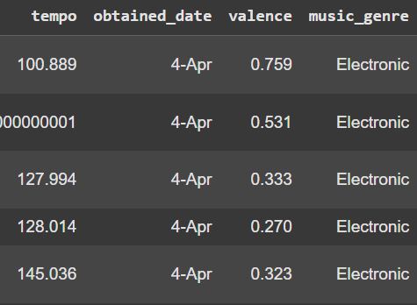
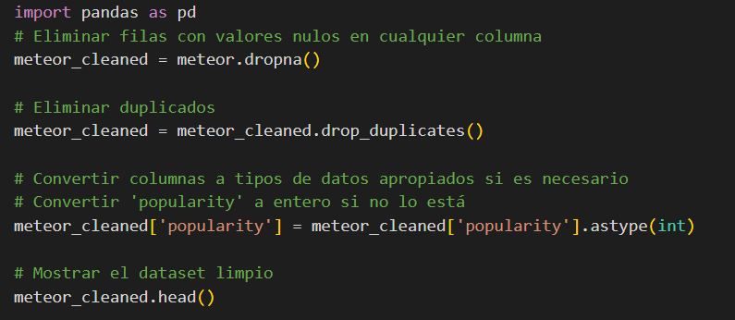
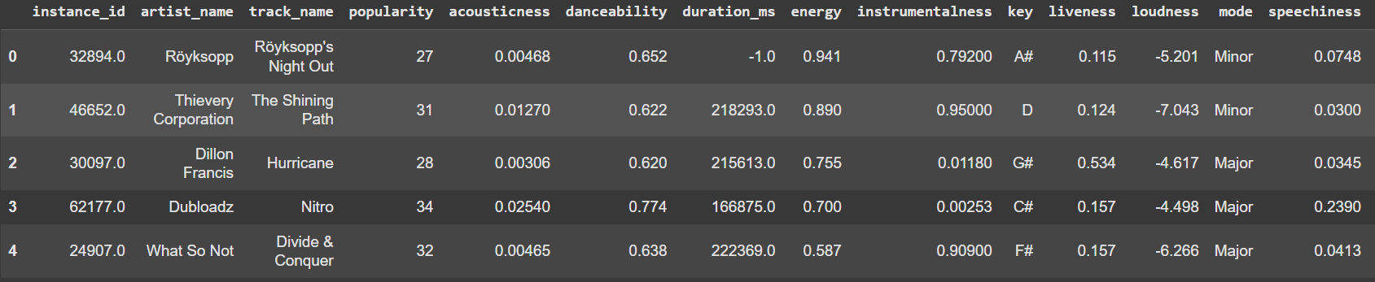
limpieza de datos

Slide 10
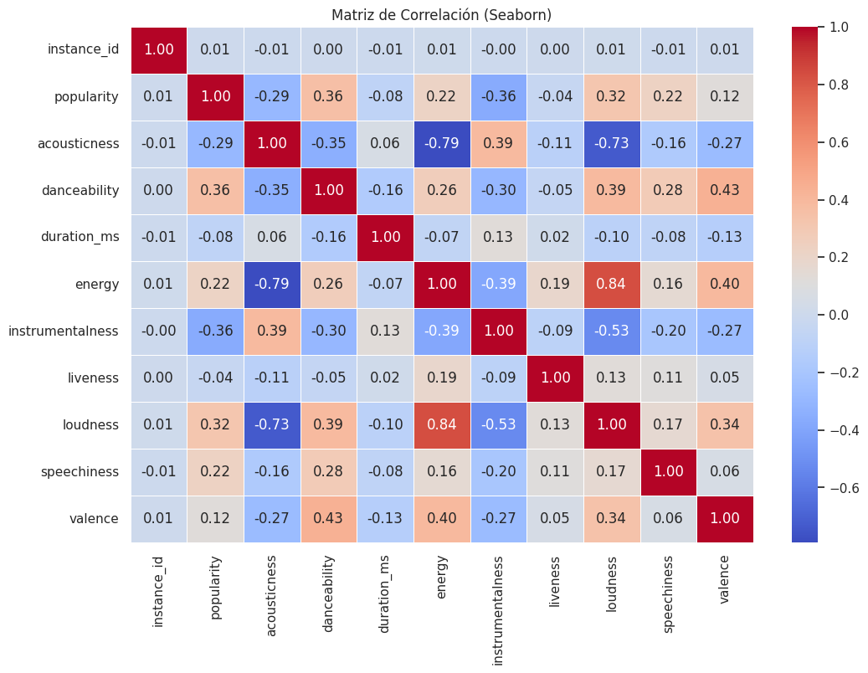

Slide 11
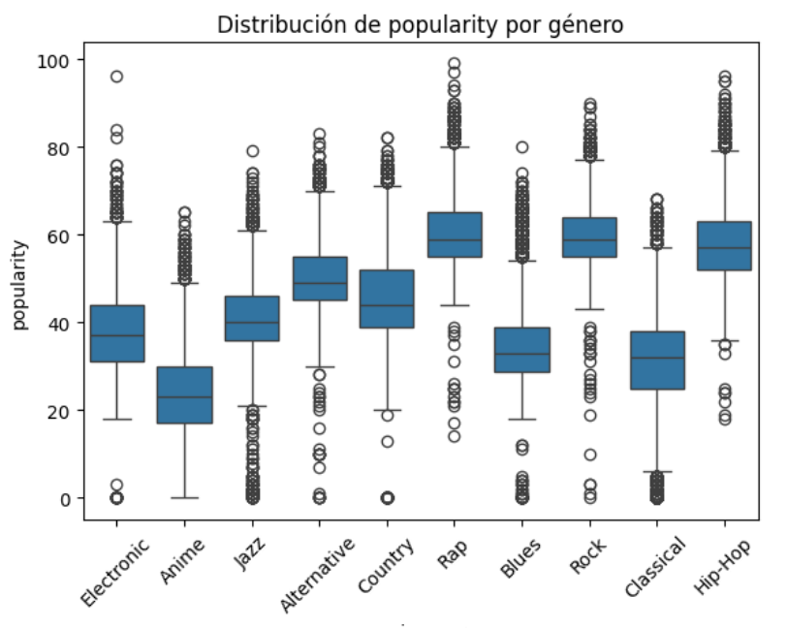

Slide 12
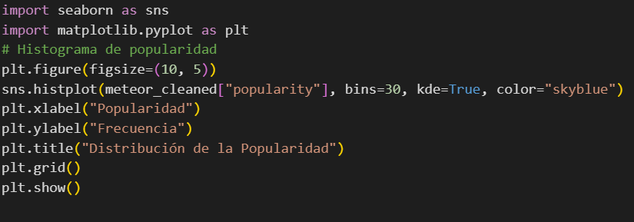

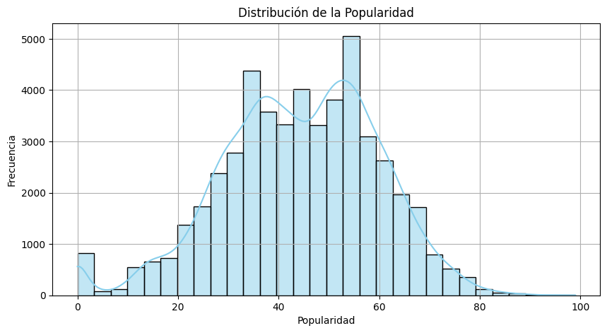

Slide 13
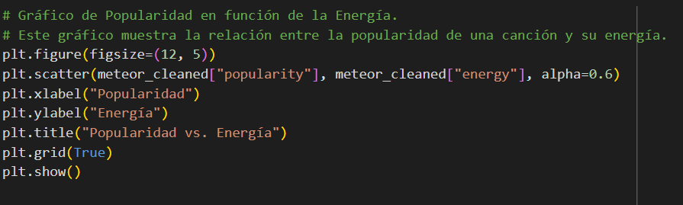
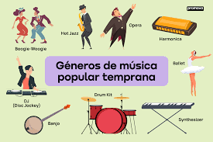
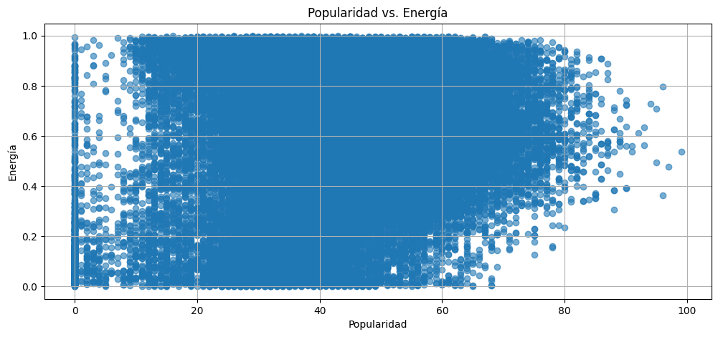

Slide 14
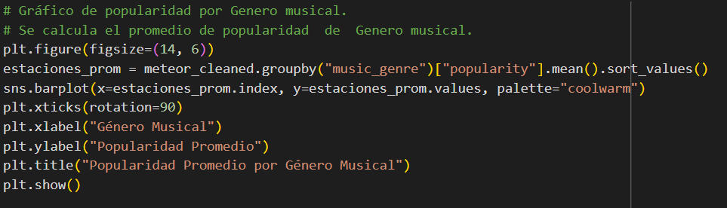
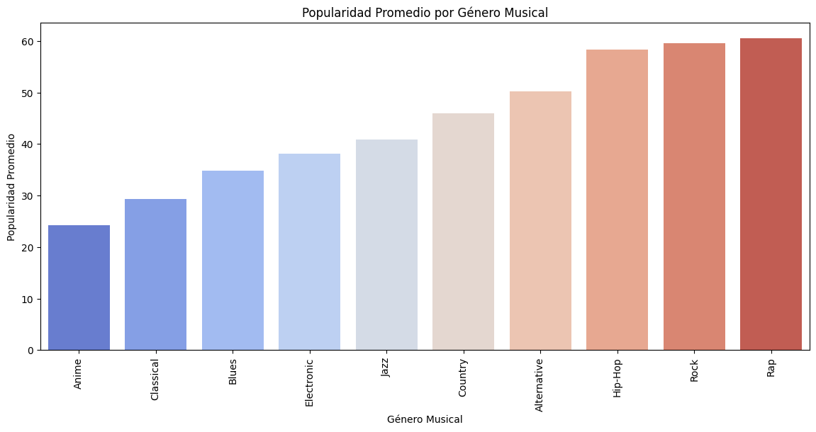
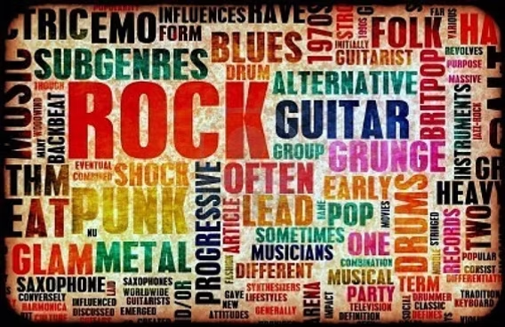

Slide 15
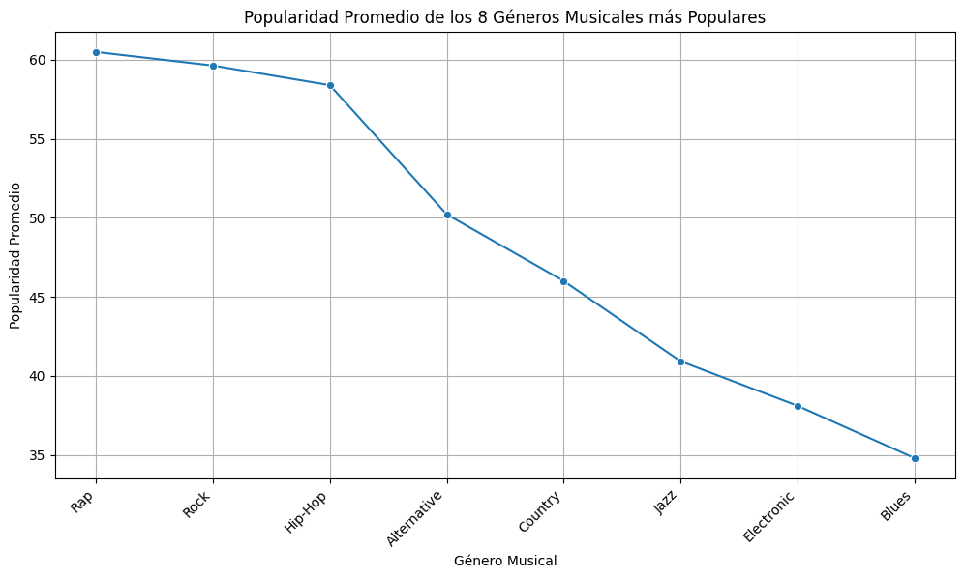


Slide 16


características principales
acousticness, danceability, energy, instrumentalness, loudness, valence, tempo, etc.
¿Por qué?
Son características que Spotify usa para describir canciones.
Directamente afectan cómo una canción puede ser percibida: más bailable, más energética, etc.
Variables como danceability o energy tienden a correlacionarse con la popularidad.

Slide 17


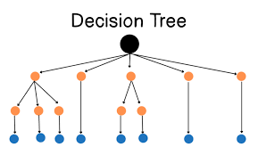
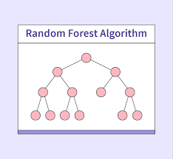

supervisados

Slide 18


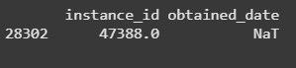
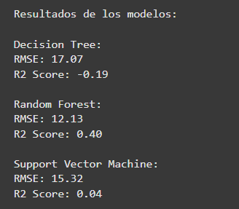



Slide 19
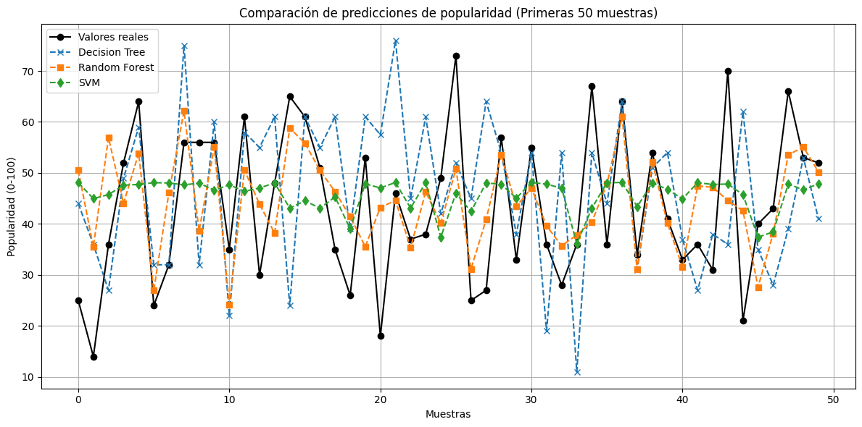

Slide 20
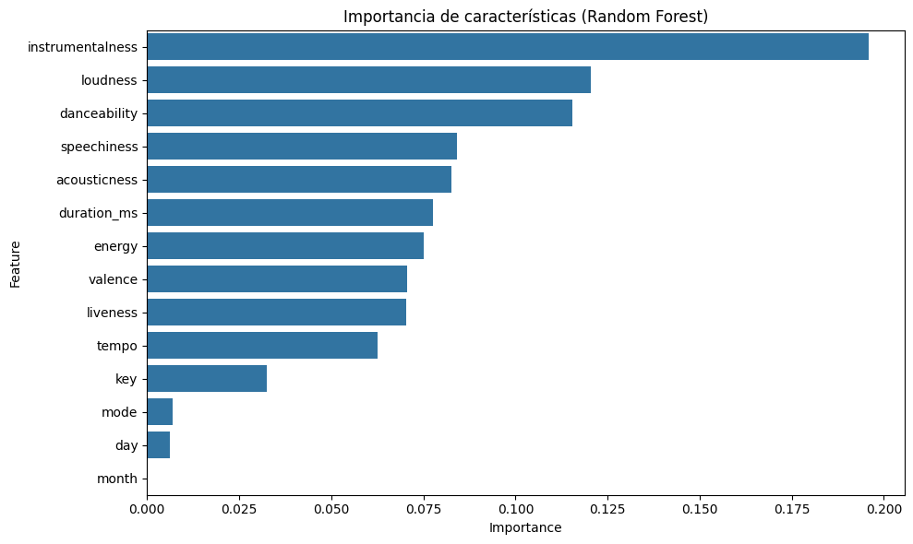

Slide 21
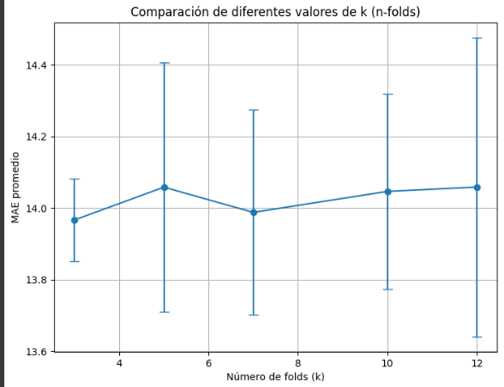
Comparación de valores de k (k-folds):
El gráfico muestra el MAE para distintos valores de k en validación cruzada. Aunque no hay una tendencia clara, k=6 presenta el menor error (~13.8), lo que sugiere que es una buena opción.

Slide 22

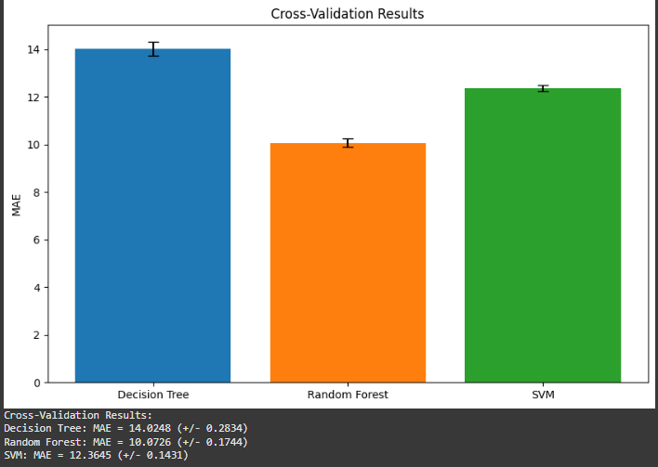
Cross-Validation Results
Este gráfico de barras compara el MAE de tres modelos (Decision Tree, Random Forest y SVM) tras una validación cruzada. Los valores promedio son 14.0248 para el Decision Tree, 10.0726 para el Random Forest y 12.3645 para el SVM, con pequeñas variaciones (±). El Random Forest tiene el menor MAE, indicando un mejor rendimiento en este caso.

Slide 23
No supervisados

Slide 24
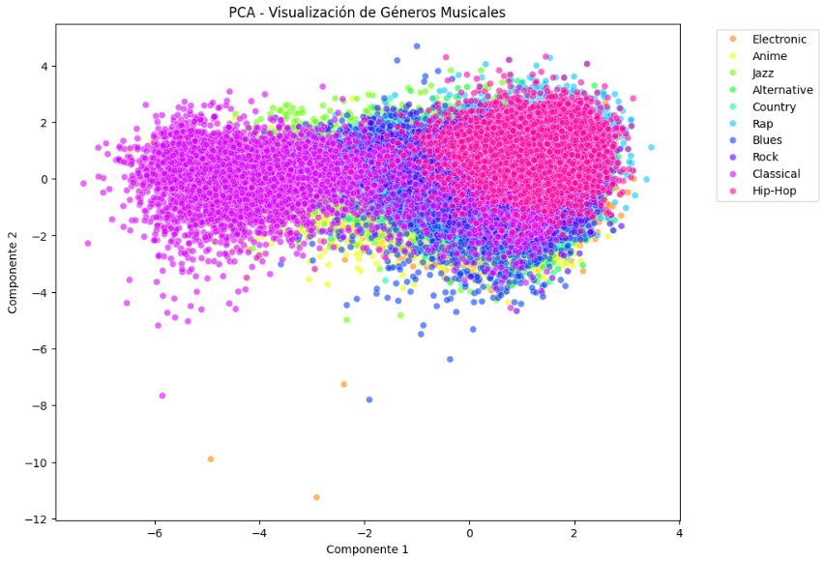
PCA - Visualización de géneros musicales:
El gráfico muestra canciones en 2D según su género. Algunos, como Hip-Hop y Rock, se superponen bastante, mientras que otros, como Electronic, están más dispersos, reflejando similitudes y diferencias entre géneros.

Slide 25
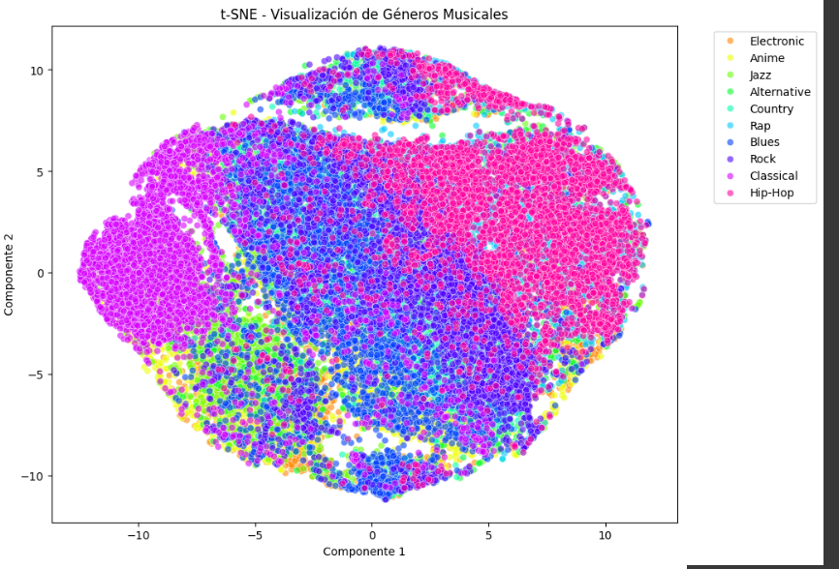
t-SNE - Visualización de géneros musicales:
Usando t-SNE, los géneros se agrupan de forma más compacta que con PCA. Aún hay superposición (como entre Hip-Hop y Rock), aunque géneros como Country muestran cierta separación.

Slide 26
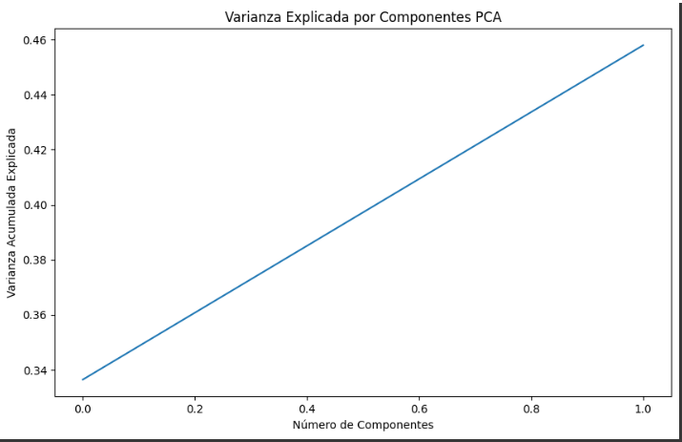

Varianza explicada - PCA:
La varianza acumulada aumenta de 0.34 a 0.46 con más componentes, pero no supera el 50%, lo que indica que se necesitan más componentes para capturar la mayoría de la información.

Slide 27
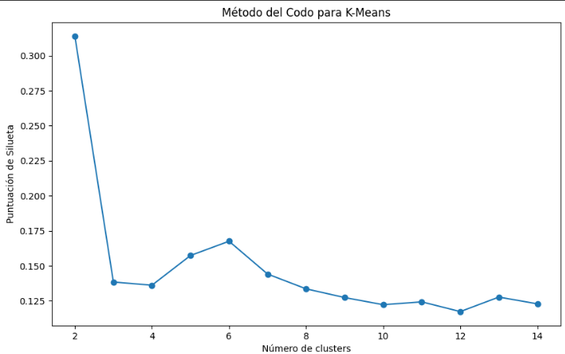

Método del Codo - K-Means:
La puntuación de silueta cae de 0.30 a 0.15 entre k=2 y k=4, y luego se estabiliza. Esto sugiere que k=4 es un buen número de clústeres, ya que las mejoras posteriores son mínimas.

Slide 28
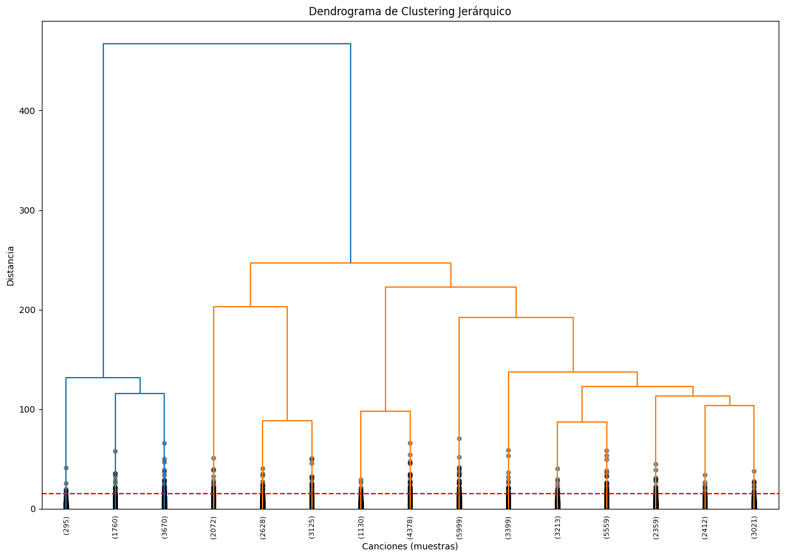

Slide 29
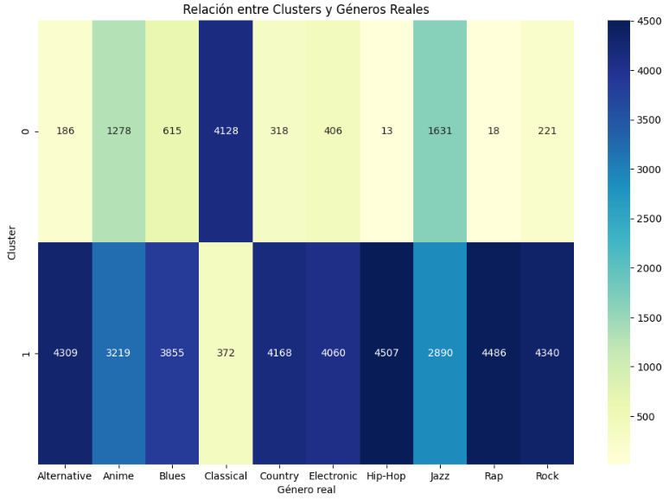

Relación entre clústeres y géneros reales:
El mapa de calor muestra que los clusters agrupan géneros con patrones similares, como Hip-Hop y Rock en el clúster 0, o Alternative y Rock en el clúster 1. Sin embargo, hay mezcla entre géneros parecidos.

Slide 30
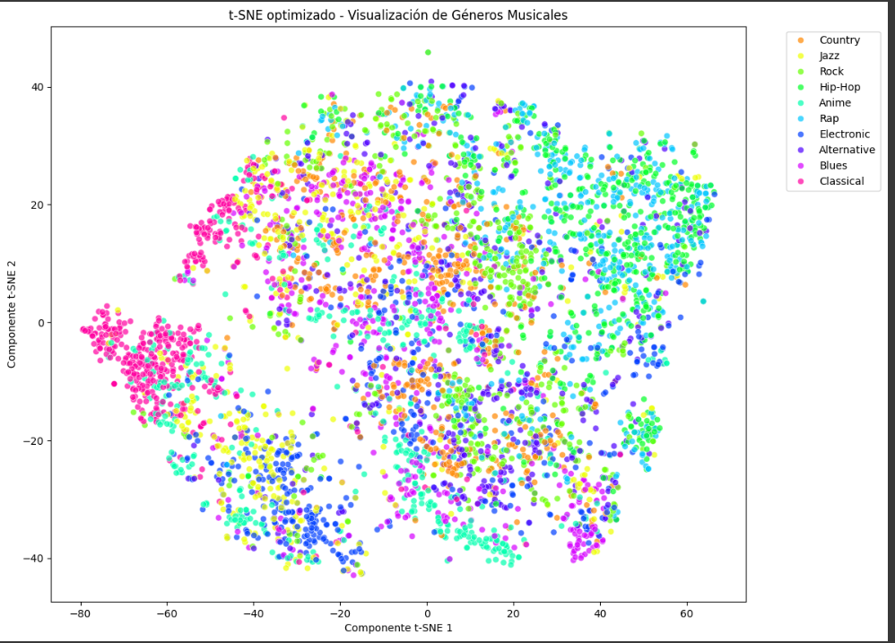
t-SNE Optimizado - Visualización de Géneros Musicales
Este gráfico de t-SNE optimizado muestra géneros musicales en un espacio 2D. Los clústeres de géneros como Hip-Hop y Rock están más definidos que en la versión no optimizada, con menos superposición, destacando mejor las diferencias entre géneros.

Slide 31
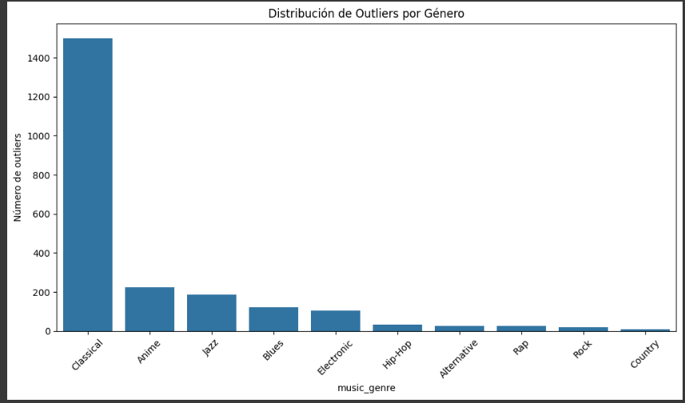
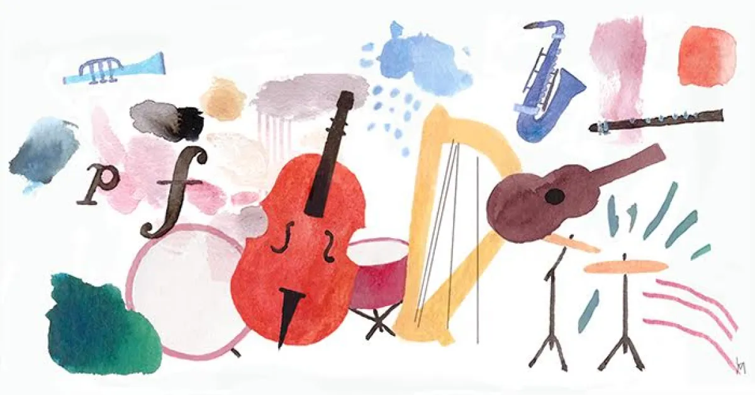

Distribución de Outliers por Género
Este histograma indica los outliers por género musical. Classical tiene la mayor cantidad (~1400), seguido de Anime, Jazz y Blues (~200). Country y Rock tienen pocos, mostrando que Classical tiene más canciones atípicas.

Slide 32
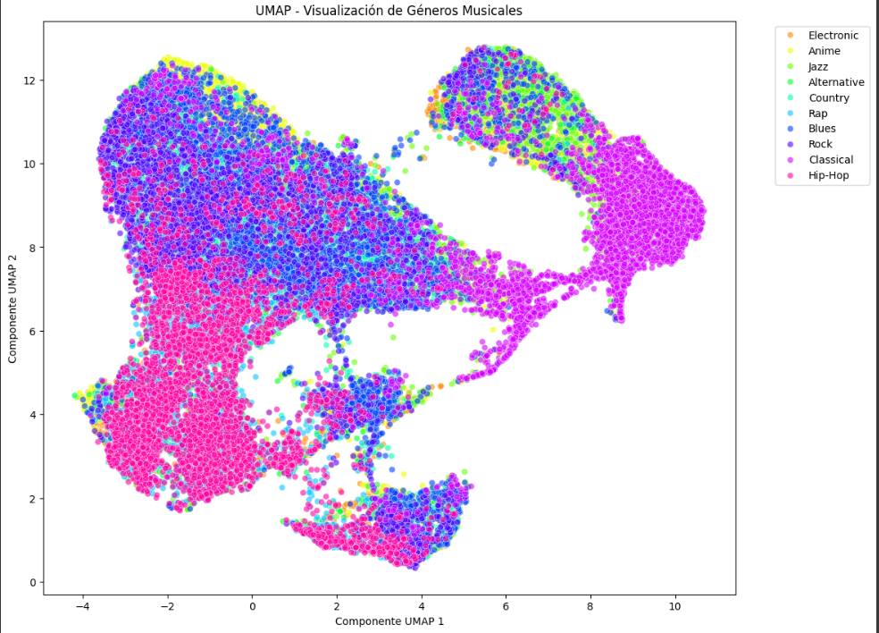
La visualización UMAP agrupa géneros musicales por características sonoras, destacando Clásica y Hip-Hop como clústeres definidos, mientras que Rock, Blues y Alternativa muestran superposición por similitudes acústicas. Esto evidencia la utilidad de la reducción de dimensionalidad para diferenciar géneros, aplicable en sistemas de recomendación y clasificación musical.

Slide 33
En conclusión el proyecto es un modelo de clasificación de géneros musicales usando un dataset de 50,000 pistas de Spotify, abarcando diez géneros y 16 características de audio. Se evaluaron Decision Tree, Random Forest y SVM, destacando Random Forest con un MAE de 10.0726 y precisión de 0.90. Técnicas como PCA, t-SNE y UMAP revelaron agrupaciones de géneros, con Clásica mostrando más outliers. Géneros como Hip-Hop y Rock presentaron superposición, mientras que Clásica y Country se diferenciaron. El modelo optimizado demostró utilidad para sistemas de recomendación musical. Este trabajo evidencia el potencial del machine learning en la clasificación de audio.

Slide 34


